Slide 1
Oliver Bosin
Ethik in der KI

Slide 2
Gliederung
Einleitung
Ethische Richtlinien für eine vertrauenswürde KI
Ethik in der KI in Unternehmen und der Wissenschaft
Beispiele für ethische Probleme mit KI-Systemen
Moral Machine

Slide 3
Wieso stellen sich ethische Fragen bezüglich KI ?
Beispiele ?

Slide 4
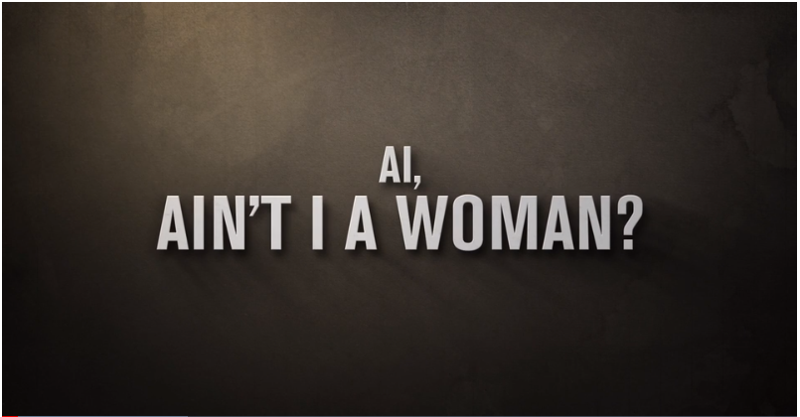

Slide 5
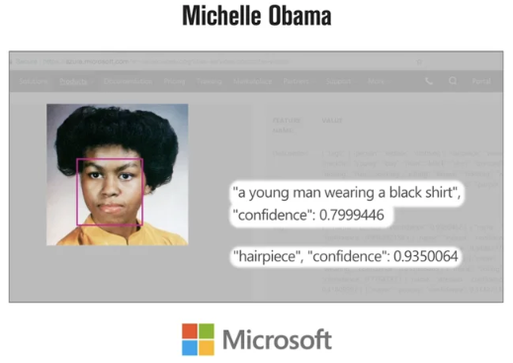
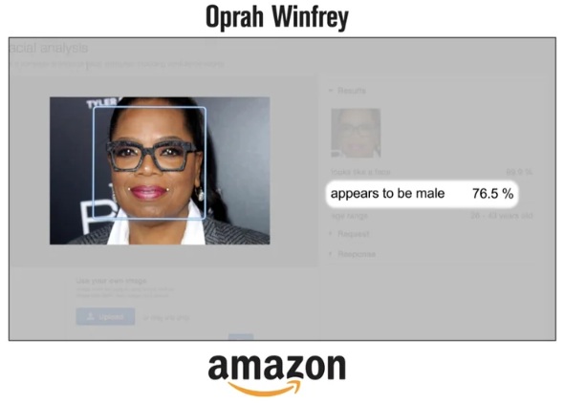

Slide 6
Wie zeigte sich der Bias bei den evaluierten KI-Systemen ?
Notes:
Joy Buolamwini ist eine Informatikerin und ist die Gründerin der „Algorithmic justice league“.
Durch Ihre Nachforschungen zu Gesichtsanalytischer KI entdeckte sie in KI Systemen, von großen Unternehmen wie Amazon und Microsoft, erhebliche Gender- und Racialbiases.

Slide 7
Wie zeigte sich der Bias bei den evaluierten KI-Systemen ?
1 % Fehlerrate bei hellhäutigen Männern
Notes:
Joy Buolamwini ist eine Informatikerin und ist die Gründerin der „Algorithmic justice league“.
Durch Ihre Nachforschungen zu Gesichtsanalytischer KI entdeckte sie in KI Systemen, von großen Unternehmen wie Amazon und Microsoft, erhebliche Gender- und Racialbiases.

Slide 8
Wie zeigte sich der Bias bei den evaluierten KI-Systemen ?
1 % Fehlerrate bei hellhäutigen Männern
35 % Fehlerrate bei dunkelhäutigen Frauen
Notes:
Joy Buolamwini ist eine Informatikerin und ist die Gründerin der „Algorithmic justice league“.
Durch Ihre Nachforschungen zu Gesichtsanalytischer KI entdeckte sie in KI Systemen, von großen Unternehmen wie Amazon und Microsoft, erhebliche Gender- und Racialbiases.

Slide 9
Wie zeigte sich der Bias bei den evaluierten KI-Systemen ?
1 % Fehlerrate bei hellhäutigen Männern
35 % Fehlerrate bei dunkelhäutigen Frauen
Wie dieser Bias (vermutlich) entstanden ist ?
Notes:
Joy Buolamwini ist eine Informatikerin und ist die Gründerin der „Algorithmic justice league“.
Durch Ihre Nachforschungen zu Gesichtsanalytischer KI entdeckte sie in KI Systemen, von großen Unternehmen wie Amazon und Microsoft, erhebliche Gender- und Racialbiases.

Slide 10
Wie zeigte sich der Bias bei den evaluierten KI-Systemen ?
1 % Fehlerrate bei hellhäutigen Männern
35 % Fehlerrate bei dunkelhäutigen Frauen
Wie dieser Bias (vermutlich) entstanden ist ?
Es wurden ungeeignete Trainingsdaten verwendet
Notes:
Joy Buolamwini ist eine Informatikerin und ist die Gründerin der „Algorithmic justice league“.
Durch Ihre Nachforschungen zu Gesichtsanalytischer KI entdeckte sie in KI Systemen, von großen Unternehmen wie Amazon und Microsoft, erhebliche Gender- und Racialbiases.

Slide 11
Wie zeigte sich der Bias bei den evaluierten KI-Systemen ?
1 % Fehlerrate bei hellhäutigen Männern
35 % Fehlerrate bei dunkelhäutigen Frauen
Wie dieser Bias (vermutlich) entstanden ist ?
Es wurden ungeeignete Trainingsdaten verwendet
Ein evaluierter Fotosatz enthielt 75 % Männer, 80 % hellhäutige Menschen und nur 5 % dunkelhäutige Frauen
Notes:
Joy Buolamwini ist eine Informatikerin und ist die Gründerin der „Algorithmic justice league“.
Durch Ihre Nachforschungen zu Gesichtsanalytischer KI entdeckte sie in KI Systemen, von großen Unternehmen wie Amazon und Microsoft, erhebliche Gender- und Racialbiases.

Slide 12
Wie zeigte sich der Bias bei den evaluierten KI-Systemen ?
1 % Fehlerrate bei hellhäutigen Männern
35 % Fehlerrate bei dunkelhäutigen Frauen
Wie dieser Bias (vermutlich) entstanden ist ?
Es wurden ungeeignete Trainingsdaten verwendet
Ein evaluierter Fotosatz enthielt 75 % Männer, 80 % hellhäutige Menschen und nur 5 % dunkelhäutige Frauen
Lösungsansatz ist hier (vermutlich) die Verwendung eines diversifizierten Trainingssatzes
Notes:
Joy Buolamwini ist eine Informatikerin und ist die Gründerin der „Algorithmic justice league“.
Durch Ihre Nachforschungen zu Gesichtsanalytischer KI entdeckte sie in KI Systemen, von großen Unternehmen wie Amazon und Microsoft, erhebliche Gender- und Racialbiases.

Slide 13
Ethische Richtlinien für eine vertrauenswürde KI

Slide 14
Wie können Prinzipien für eine vertrauenswürde KI aussehen ?
Wie können diese Prinzipien in einem KI-System als explizite Richtlinien und Regeln umgesetzt werden ?
Wie kann die Vertrauenswürdigkeit einer KI beurteilt werden ?
Was sind Chancen und Risiken ?

Slide 15
Framework for Trustworthy AI
Entworfen durch die „High-Level Expert Group on AI (AI HLEG)” eingesetzt von der europäischen Kommission
Framework basierend auf fundamentalen Rechten aus der EU Charter und der UN-Resolution 217(Allgemeine Erklärung der Menschenrechte)

Slide 16
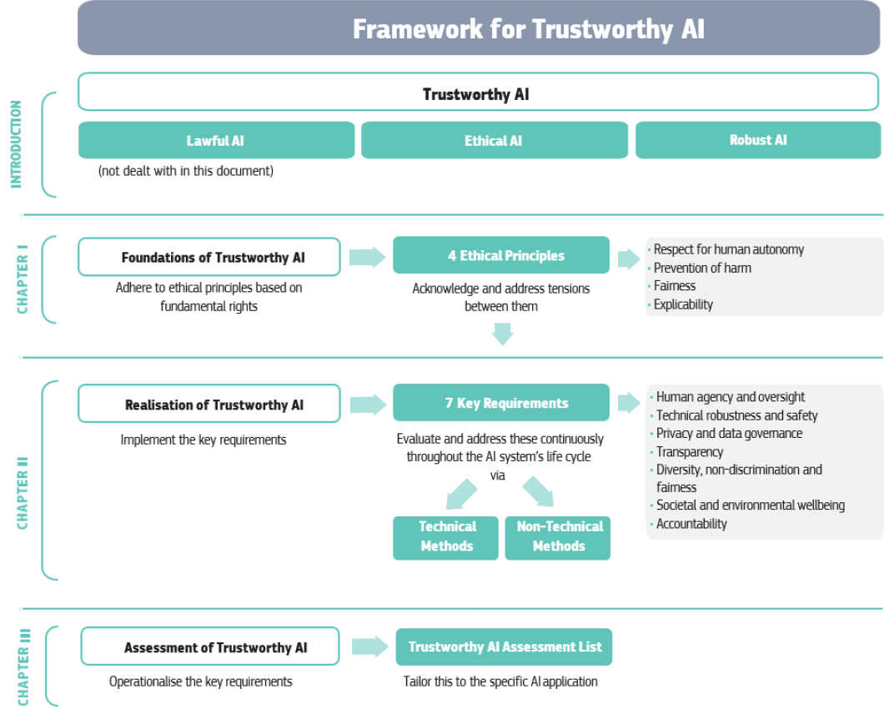

Slide 20
Ethik für die KI in Unternehmen und der Wissenschaft

Slide 21
Die TUM hat das „TUM Institute for Ethics in Artificial Intelligence“ am 8. Oktober 2019 eröffnet
Als Forschungsbereiche werden genannt:
Privatsphäre
Sicherheit
Ethik, Fairness und Vielfalt
Transparenz und Verantwortung
Kontrolle und Regulierung
…

Slide 22
DeepMind(ALPHABET)
DeepMind hat ein „Ethics & Society Team“ aufgestellt, welches aus Entwicklern und Wissenschaftlern aus vielen Bereichen besteht
Verschiedene weitere Initiativen werden als Partner genannt
Als Arbeitsthemen des „Ethics & Society Team“ werden genannt:
Privatsphäre, Transparenz und Fairness
KI-Moral und KI-Werte
Kontrolle und Verantwortlichkeit
KI und die komplexen Herausforderungen auf der Welt
Missbrauch und unbeabsichtigte Konsequenzen
Ökonomische Auswirkungen: Inklusion und Gleichstellung

Slide 23
Microsoft
Microsoft hat in Deutschland einen „KI-Expertenrat“ gegründet, welcher aus Wissenschaftlern und leitenden Personen der größten Tech-Unternehmen in Deutschland besteht
Der Expertenrat soll sich sich, ganz allgemein, mit allen Fragen bezüglich KI beschäftigen. Im Vergleich zu DeepMind, wird der primär wirtschaftliche Blickwinkel vom Expertenrat mehrfach betont.

Slide 24
IBM
Mit IBM Research beteiligt sich IBM am Diskurs über KI
Im Bereich „Bias in AI“ wird bei IBM Research intensiv geforscht
Eine dedizierte Expertengruppe, wie bei DeepMind und Microsoft, wird nicht genannt

Slide 25
Quellen
https://ec.europa.eu/futurium/en/ai-alliance-consultation/guidelines#Top
Artificial Intelligence in Society : OECD
ETHICS GUIDELINES FOR TRUSTWORTHY AI : European Commission
AI4People’s-Ethical-Framework-for-a-Good-AI-Society : Atomium-EISMD
https://deepmind.com/about/ethics-and-society
https://news.microsoft.com/de-de/ethik-prinzipien-kuenstliche-intelligenz/
https://www.research.ibm.com/5-in-5/ai-and-bias/
https://www.elektroniknet.de/elektronik/neo/ethik-trifft-kuenstliche-intelligenz-169943.html
https://time.com/5520558/artificial-intelligence-racial-gender-bias/
https://www.newscientist.com/article/2166207-discriminating-algorithms-5-times-ai-showed-prejudice/
http://moralmachine.mit.edu/hl/de

